Slide 1

Hilfs- und Unterstützungssysteme für Kinder, Eltern und Lehrkräfte

Slide 2
Angebote der Stadt Nürnberg in der Nähe
Erziehungs- und Familienberatung Schoppershof (MAMMUT-Gelände)
Schoppershofstraße 25
90489 Nürnberg
Telefon 09 11 / 2 31-29 85 und 2 31-33 85
Telefax 09 11 / 2 31-58 79
Öffnungszeiten:
Büro: Mo-Do 8.30–15.30 Uhr, Fr 8.30–12.30 Uhr
Termine Mo–Fr nach Vereinbarung, auch nach 15.30 Uhr
Beratung bei Bedarf in Rumänisch und Englisch möglich.

Slide 3
Angebote der Stadtmission in der Nähe
Rieterstr. 23
90419 Nürnberg
Telefon (0911) 352 400 (Sekretariat)
Fax (0911) 352 406 (Sekretariat)
eb@stadtmission-nuernberg.de (Sekretariat)
Informations- und Klärungsgespräche
Eltern- und Familienberatung
Familientherapie; Paarberatung/-therapie
Therapeutische Angebote für Kinder und Jugendliche
Psychologische Diagnostik
Vermittlung an spezialisierte Fachdienste
Gruppen für Kinder, Jugendliche und Eltern

Slide 4
Angebote der Caritas in der Nähe
Caritas-Erziehungsberatung
Tucherstraße 15
90403 Nürnberg
0911/23 54 241
erziehungsberatung@caritas-nuernberg.de
Caritas-Migrations- und Integrationsberatung
Tucherstraße 15
90403 Nürnberg
0911/23 54 200
migrationsberatung@caritas-nuernberg.de

Slide 5
NEST
(Nürnberger Elternbüro Schulerfolg und Teilhabe)
Institut für Pädagogik und Schulpsychologie Nürnberg - IPSN (nuernberg.de)
Magdalena Musial, Alina Frei
Fürther Straße 80a
2. Stock/ Zimmer 2.3
90429 Nürnberg
Telefon: 09 11 / 2 31 - 1 42 04
Telefax: 09 11 / 2 31 - 41 46
Mi. 09:00-12:00
Do. 09:00-12:00
Do. 16:00-18:00
Förderung der Kommunikation zwischen Eltern und Schule, ggfs. in den Familiensprachen
Stärkung der Eltern in ihrer Erziehungskompetenz im Hinblick auf Schulerfolg
Unterstützung der Eltern bei Fragen zur Schule und zum bayerischen Schulsystem
Interkulturelle Netzwerkarbeit für Schulen

Slide 6
Dolmetscher für Elterngespräche
ZAB (Zentrum Aktiver Bürger)
Herr Khalaf
Tel. 0911-92971727 oder 0157-37560391
Khalaf@iska-nuernberg.de
Wir vermitteln derzeit in folgenden Sprachen:
albanisch, amharisch, arabisch, aramäisch, assyrisch, bosnisch, bulgarisch, dari, englisch, farsi, französisch, griechisch, hindi, italienisch, kroatisch, kurdisch, mazedonisch, paschtu, polnisch, portugiesisch, punjabi, rumänisch, russisch, serbisch, sorani, slowenisch, spanisch, tschetschenisch, tigrinia, türkisch, turkmenisch, ungarisch, ukrainisch, urudu, vietnamesisch, weißrussisch.

Slide 7
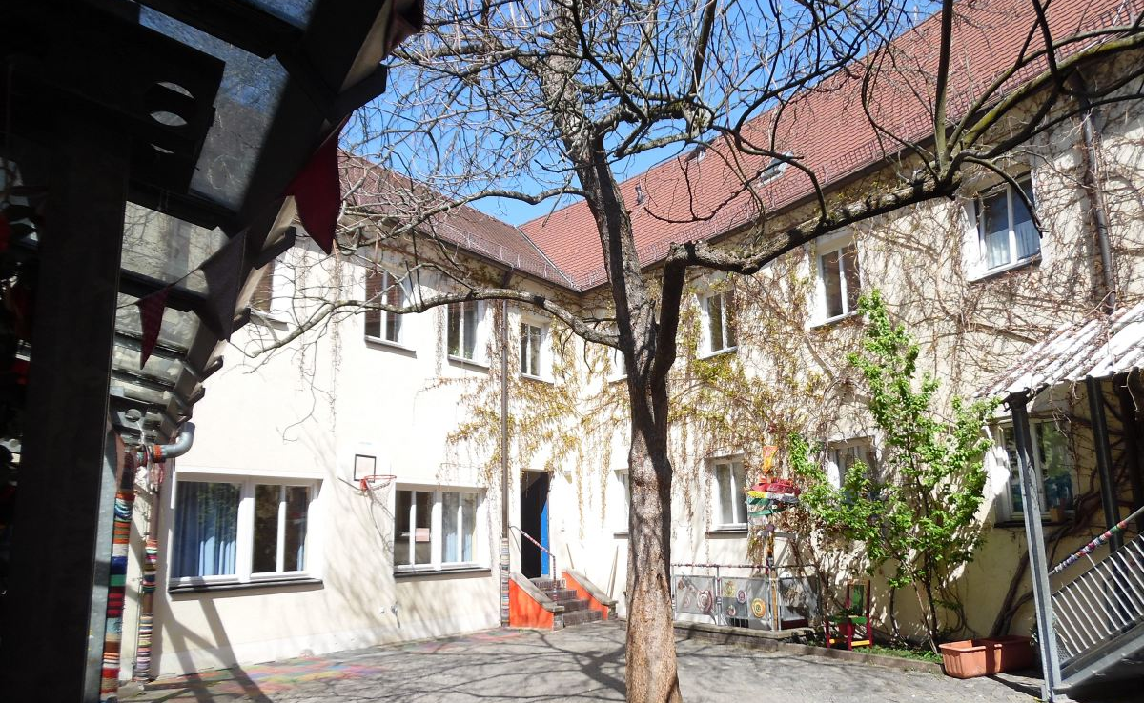
Sonstiges – Kinderhaus Maxfeld
Der Offene Treff ist ein kostenfreies Angebot. Eine Anmeldung ist nicht erforderlich.
Hier können Kinder sich mit Freunden und Freundinnen treffen, spielen, werken, basteln, toben usw. Dazu stehen den Kindern ein Bewegungsraum, ein Hof mit Basketballkorb und Tischtennisplatte, ein weiterer Raum mit Kicker und der Keller mit Werkstatt, Computerecke, WII und PSP zur Verfügung.
Der Schülertreff
Mit dem Schülertreff bieten wir eine kostenlose außerschulische Nachmittagsbetreuung im Rahmen der Offenen Ganztagsschule für alle Schülerinnen und Schüler von der 5. bis 10. Klasse mit kostenpflichtiger Mittagsverpflegung an.
Eine verbindliche Anmeldung ist für jedes Schuljahr erforderlich.
Kontakt:
Maxfeldstraße 27
90409 Nürnberg
Telefon: 801 23030
E-Mail: kihamaxfeld@kinderhaus.de

Slide 8

Sonstiges - Kinder- und Jugendhaus Nordlicht
Uhlandstr. 44 (hinter der Uhlandschule)
für junge Nordstädter zwischen 8 und 24 Jahren
Sport, Spiel & Spaß; verschiedene Projekte
Bei Problemen, egal ob es um Persönliches, Schule oder Beruf geht, steht ein nettes Team von pädagogischen Mitarbeiterinnen und Mitarbeitern mit Rat und Tat zur Seite.
www.nordlicht.nuernberg.de

Slide 9
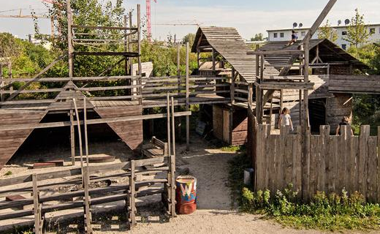
Sonstiges - Aktivspielplatz Grünewaldstr.
Das Außengelände: auf einem über 6000 m² Areal gibt es viel Platz zum Spielen und Toben. Außerdem existieren Gemüsebeete und eine Feuerstelle.
Der Baubereich: Hier können die Kinder mit und ohne Hilfe der Betreuer eigene Holzhütten bauen.
Der Hartplatz: Auf dem neuen Hartplatz finden vielfältige Ball- und Aktionsspiele statt.
Das Spielhaus: Die verschiedenen Räume des großen Hauses laden zu unterschiedlichsten Aktivitäten ein.
Das pädagogische Personal unterstützt die Kinder mit gezielten Angeboten und ist verlässlicher Ansprechpartner.
Kontakt:
Grünewaldstraße 24a
90408 Nürnberg
Telefon 3 94 45 84
Telefax 3 94 45 42
E-Mail: aspgruenewald@kinderhaus.de

Slide 10

Sonstiges – Kinder- und Jugendhaus Mammut
Beratung
Hilfe bei den Hausaufgaben
Für Kinder und Jugendliche von 6 bis 27 Jahren
Kontakt:
KINDER- UND JUGENDHAUS MAMMUT
SCHOPPERSHOFSTRASSE 23
90489 NÜRNBERG
TEL. 0911 801 69 19
JH.MAMMUT.EJN@ELKB.DE

Slide 11
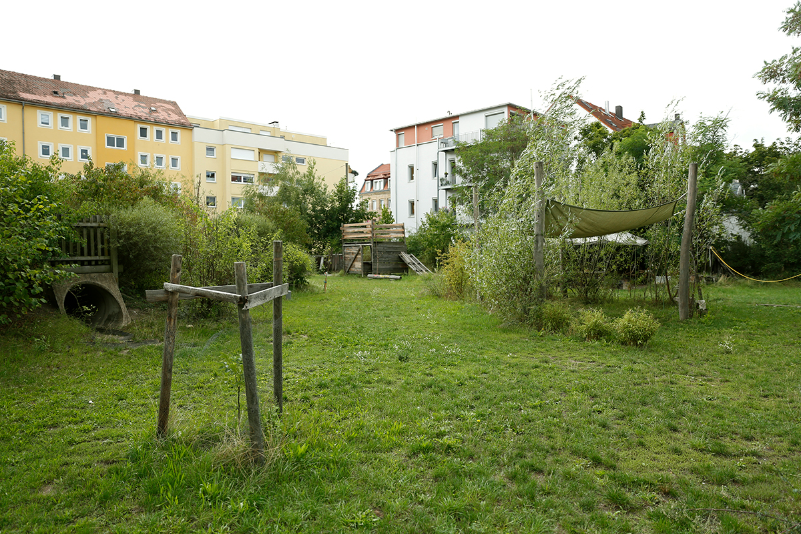
Sonstiges - Aktivspielplatz Mammut
Der Aktivspielplatz ist ein pädagogisch betreuter Spielplatz, der 2012 eröffnet wurde.
Er ist für alle Kinder zwischen 6 und 14 Jahren geöffnet.
Die Angebote im Alltag sind kostenlos. Bei Ferienaktionen, Ausflügen oder besonderen Angeboten kann ein kleiner Unkostenbeitrag (z. B. Material-/Fahrt-/Verpflegungskosten) notwendig werden.
Die Kinder können ohne Anmeldung den Platz besuchen und selbstständig entscheiden, wie lange sie bleiben möchten, ob und welche Angebote sie wahrnehmen möchten. (Prinzip der Freiwilligkeit)
Kontakt:
SCHOPPERSHOFSTRASSE 23
90489 NÜRNBERG
TEL. 0911 - 801 69 18
FAX. 0911 - 801 69 17
AKI.MAMMUT.EJN@ELKB.DE

Slide 12

Sonstiges – Jugendtreff BRIXX
Beratung
Hilfe bei den Hausaufgaben
Youngsta-Treff dienstags von 15 bis 18 Uhr für Kinder ab 8 Jahren
Kontakt:
Marienbergstraße 49
90411 Nürnberg
Telefon: 09 11 / 5 20 37 07
Telefax: 09 11 / 5 20 37 08

